Slide 1


Slide 2
TÀI LIỆU TẬP HUẤN
SỬ DỤNG SÁCH GIÁO KHOA
HOẠT ĐỘNG TRẢI NGHIỆM, HƯỚNG NGHIỆP 11
CÁNH DIỀU

Slide 3
MỤC TIÊU KHOÁ TẬP HUẤN
Kết thúc khoá tập huấn, học viên có thể:
Hiểu được quan điểm, tư tưởng của tác giả thể hiện trong sách Hoạt động trải nghiệm, hướng nghiệp 11.
Xây dựng được kế hoạch cụ thể cho từng chủ đề theo tuần hoặc tháng để tổ chức hoạt động trải nghiệm cho HS lớp 11.
Vận dụng được một số phương pháp và kĩ thuật dạy học hiện đại trong tổ chức hoạt động trải nghiệm cho HS lớp 6 bộ sách Cánh Diều.
Phân tích được cấu trúc của toàn bộ cuốn sách, nội dung của từng chủ đề và các hoạt động giáo dục theo chủ đề.

Slide 4
PHẦN 1
KHÁI QUÁT CHUNG VỀ HOẠT ĐỘNG TRẢI NGHIỆM,
HƯỚNG NGHIỆP LỚP 11
Mục tiêu của hoạt động trải nghiệm, hướng nghiệp
Nội dung hoạt động
Phương thức tổ chức và loại hình hoạt động
Đánh giá
Yêu cầu cần đạt
Đặc điểm của hạt động trải nghiệm

Slide 5
ĐẶC ĐIỂM CỦA HOẠT ĐỘNG TRẢI NGHIỆM
VÀ HOẠT ĐỘNG TRẢI NGHIỆM, HƯỚNG NGHIỆP
Là hoạt động giáo dục bắt buộc, được thực hiện từ lớp 1 đến lớp 12.
Do nhà giáo dục định hướng, thiết kế và hướng dẫn thực hiện, tạo cơ hội cho HS tiếp cận thực tế, thể nghiệm cảm xúc tích cực, khai thác những kinh nghiệm đã có và huy động tổng hợp kiến thức, kĩ năng của các môn học để thực hiện nhiệm vụ được giao hoặc giải quyết những vấn đề của thực tiễn đời sống.
Góp phần hình thành, phát triển các phẩm chất chủ yếu, năng lực chung và các năng lực đặc thù cho HS.

Slide 6
MỤC TIÊU
HĐTN, HN hình thành, phát triển các phẩm chất, năng lực chung và các năng lực đặc thù của HS:
+ Các năng lực chung: năng lực tự chủ và tự học, giao tiếp và hợp tác, giải quyết vấn đề và sáng tạo.
+ Các năng lực đặc thù: năng lực thích ứng với cuộc sống, năng lực thiết kế và tổ chức hoạt động, năng lực định hướng nghề nghiệp.

Slide 7
Mục tiêu cấp Trung học phổ thông
Học sinh có khả năng:
+ Thích ứng với các điều kiện sống, học tập và làm việc khác nhau;
+ Thích ứng với những thay đổi của xã hội hiện đại;
+ Tổ chức cuộc sống, công việc và quản lí bản thân; có khả năng phát triển hứng thú nghề nghiệp và ra quyết định lựa chọn được nghề nghiệp tương lai;
+ Xây dựng được kế hoạch rèn luyện đáp ứng yêu cầu nghề nghiệp và trở thành người công dân có ích;

Slide 8
NỘI DUNG HOẠT ĐỘNG
Hoạt động hướng vào bản thân
HĐ khám phá bản thân
HĐ chăm sóc gia đình
Hoạt động hướng đến tự nhiên
HĐ tìm hiểu và bảo tồn cảnh quan thiên nhiên
Hoạt động hướng nghiệp
HĐ tìm hiểu về nghề nghiệp
HĐ rèn luyện bản thân
HĐ xây dựng nhà trường
HĐ xây dựng cộng đồng
HĐ tìm hiểu và bảo vệ môi trường
Hoạt động hướng đến xã hội
Hoạt động rèn luyện phẩm chất, năng lực phù hợp với định hướng nghề nghiệp
Hoạt động lựa chọn hướng nghề nghiệp và lập kế hoạch học tập theo định hướng nghề nghiệp

Slide 9
YÊU CẦU CẦN ĐẠT
NỘI DUNG HOẠT ĐỘNG | YÊU CẦU CẦN ĐẠT
HOẠT ĐỘNG HƯỚNG VÀO BẢN THÂN
Hoạt động khám phá bản thân | – Nhận diện được nét riêng và thể hiện được sự tự tin về đặc điểm riêng của bản thân. – Phân tích được những điểm mạnh, điểm yếu của bản thân và biết điều chỉnh bản thân để thích ứng với sự thay đổi. – Nhận diện được hứng thú, sở trường của bản thân và có kế hoạch phát triển sở trường liên quan đến định hướng nghề nghiệp trong tương lai.

Slide 10
Hoạt động rèn luyện bản thân | – Tuân thủ kỉ luật, quy định của nhóm, tập thể trường, lớp, cộng đồng. – Thể hiện được sự nỗ lực hoàn thiện bản thân; biết thu hút các bạn cùng phấn đấu hoàn thiện. – Quản lí được cảm xúc của bản thân và ứng xử hợp lí trong các tình huống giao tiếp khác nhau. – Thực hiện được kế hoạch tài chính cá nhân một cách hợp lí.

Slide 11
HOẠT ĐỘNG HƯỚNG ĐẾN XÃ HỘI
Hoạt động chăm sóc gia đình | – Thể hiện được sự quan tâm chăm sóc thường xuyên những người thân trong gia đình. – Biết cách hoá giải những mâu thuẫn, xung đột xảy ra trong gia đình. – Thể hiện sự tự giác và trách nhiệm tham gia các hoạt động lao động khác nhau trong gia đình. – Thể hiện sự tự tin trong việc tổ chức sắp xếp hợp lí công việc gia đình. – Lập được kế hoạch chi tiêu phù hợp với thu nhập trong gia đình và thực hiện được mục tiêu tiết kiệm tài chính trong gia đình.
Hoạt động xây dựng nhà trường | – Biết cách phát triển mối quan hệ tốt đẹp với thầy cô, bạn bè. – Làm chủ và kiểm soát được các mối quan hệ với bạn bè ở trường cũng như qua mạng xã hội. – Hợp tác được với bạn để cùng xây dựng và thực hiện các hoạt động xây dựng và phát triển nhà trường. – Đánh giá được hiệu quả của hoạt động phát huy truyền thống nhà trường. – Thực hiện các hoạt động theo chủ đề của Đoàn Thanh niên Cộng sản Hồ Chí Minh.
Hoạt động xây dựng cộng đồng | – Biết cách xây dựng và phát triển các mối quan hệ với mọi người trong cộng đồng. – Thể hiện được hành vi văn minh nơi công cộng và trách nhiệm của bản thân với cộng đồng. – Xây dựng được kế hoạch tổ chức hoạt động phát triển cộng đồng và đề xuất được giải pháp quản lí việc thực hiện hoạt động đó. – Đánh giá được ý nghĩa của hoạt động phát triển cộng đồng. – Xây dựng và thực hiện được kế hoạch truyền thông trong cộng đồng về vấn đề văn hoá mạng xã hội.

Slide 12
HOẠT ĐỘNG HƯỚNG ĐẾN TỰ NHIÊN
Hoạt động tìm hiểu và bảo tồn cảnh quan thiên nhiên | – Nhận ra ý nghĩa của cảnh quan thiên nhiên đối với trạng thái cảm xúc của bản thân. – Chủ động, tích cực thực hiện việc bảo tồn cảnh quan thiên nhiên, quảng bá hình ảnh cảnh quan thiên nhiên và kêu gọi mọi người cùng thực hiện. – Đánh giá được thực trạng bảo tồn danh lam thắng cảnh của cộng đồng dân cư tại địa phương.
Hoạt động tìm hiểu và bảo vệ môi trường | – Nghiên cứu, khảo sát thực trạng môi trường tự nhiên ở địa phương, tác động của sự phát triển sản xuất kinh doanh đến môi trường và báo cáo kết quả khảo sát. – Đưa ra được các kiến nghị về bảo vệ môi trường từ số liệu khảo sát. – Tuyên truyền đến người dân địa phương các biện pháp bảo vệ tài nguyên.

Slide 13
HOẠT ĐỘNG HƯỚNG NGHIỆP
Hoạt động tìm hiểu nghề nghiệp | – Phân loại được các nhóm nghề cơ bản; chỉ ra được đặc trưng, yêu cầu của từng nhóm nghề. – Phân tích được yêu cầu của nhà tuyển dụng về phẩm chất và năng lực của người lao động. – Giải thích được ý nghĩa của việc đảm bảo an toàn và sức khoẻ nghề nghiệp của người lao động. – Sưu tầm được tài liệu về xu hướng phát triển nghề trong xã hội và thị trường lao động.

Slide 14
HOẠT ĐỘNG HƯỚNG NGHIỆP
Hoạt động rèn luyện phẩm chất, năng lực phù hợp với định hướng nghề nghiệp | – Đánh giá được điểm mạnh, điểm yếu của bản thân đối với từng nhóm nghề và chỉ ra được phẩm chất và năng lực của bản thân phù hợp hoặc không phù hợp với nhóm nghề, nghề lựa chọn. – Đánh giá được khó khăn, thuận lợi trong việc xây dựng và thực hiện kế hoạch rèn luyện theo nhóm nghề lựa chọn. – Đề xuất được giải pháp học tập, rèn luyện theo định hướng nghề nghiệp.

Slide 15
HOẠT ĐỘNG HƯỚNG NGHIỆP
Hoạt động lựa chọn hướng nghề nghiệp và lập kế hoạch học tập theo định hướng nghề nghiệp | – Trình bày được các thông tin cơ bản về các trường trung cấp, cao đẳng, đại học liên quan đến nhóm nghề, nghề mà bản thân định lựa chọn. – Tham vấn được ý kiến của thầy cô, gia đình, bạn bè về dự kiến ngành, nghề lựa chọn. – Xác định được những trường đào tạo nghề liên quan đến việc học tập hướng nghiệp của bản thân. – Xây dựng và thực hiện kế hoạch học tập theo định hướng ngành, nghề lựa chọn.

Slide 16
PHƯƠNG THỨC TỔ CHỨC
Phương thức khám phá
Phương thức thể nghiệm
Phương thức cống hiến
Phương thức nghiên cứu

Slide 17
LOẠI HÌNH HOẠT ĐỘNG
Sinh hoạt dưới cờ
Hoạt động giáo dục theo chủ đề
Sinh hoạt lớp
Hoạt động câu lạc bộ

Slide 18
ĐÁNH GIÁ
Mục đích đánh giá
Thu thập thông tin chính xác, kịp thời, có giá trị về mức độ đáp ứng yêu cầu cần đạt so với chương trình; sự tiến bộ của HS trong và sau các giai đoạn trải nghiệm.
Kết quả đánh giá
- Là căn cứ để định hướng HS tiếp tục rèn luyện hoàn thiện bản thân và cũng là căn cứ quan trọng để các cơ sở giáo dục, các nhà quản lí và đội ngũ GV điều chỉnh chương trình và các hoạt động giáo dục trong trường.
- Là kết quả tổng hợp đánh giá thường xuyên và định kì về phẩm chất và năng lực có thể phân ra một số mức để xếp loại, được ghi vào hồ sơ học tập của HS (tương đương 1 môn học).

Slide 19
ĐÁNH GIÁ
Nội dung đánh giá
Các biểu hiện của phẩm chất và năng lực đã được xác định trong chương trình
Đối với Sinh hoạt dưới cờ và Sinh hoạt lớp, nội dung đánh giá chủ yếu tập trung vào sự đóng góp của HS cho các hoạt động tập thể và việc thực hiện có kết quả hoạt động chung của tập thể.
Các yếu tố như động cơ, tinh thần, thái độ, ý thức trách nhiệm, tính tích cực đối với hoạt động chung của HS cũng được đánh giá thường xuyên trong quá trình tham gia hoạt động.

Slide 20
ĐÁNH GIÁ
Cách thức đánh giá
Kết hợp đánh giá của GV với tự đánh giá và đánh giá đồng đẳng của HS, đánh giá của cha mẹ HS và đánh giá của cộng đồng; GV chủ nhiệm lớp chịu trách nhiệm tổng hợp kết quả đánh giá.
Cứ liệu đánh giá
Thông tin thu thập được từ quan sát của GV, từ ý kiến tự đánh giá của HS, đánh giá đồng đẳng của các HS trong lớp, ý kiến nhận xét của cha mẹ HS và cộng đồng
Thông tin về số giờ/lần tham gia hoạt động trải nghiệm (HĐ tập thể, HĐ trải nghiệm thường xuyên, HĐ xã hội và phục vụ cộng đồng, HĐ lao động,...)
Số lượng và chất lượng các sản phẩm hoàn thành được lưu trong hồ sơ hoạt động.

Slide 21

PHẦN 2
GIỚI THIỆU SÁCH GIÁO KHOA
HOẠT ĐỘNG TRẢI NGHIỆM,
HƯỚNG NGHIỆP 11
Quan điểm
biên soạn
Nội dung SGK Hoạt động trải nghiệm, hướng nghiệp 10
Cấu trúc SGK Hoạt động trải nghiệm, hướng nghiệp 10
Đặc điểm SGK Hoạt động trải nghiệm, hướng nghiệp 10
Phương pháp tổ chức hoạt động trải nghiệm, hướng nghiệp
Đánh giá

Slide 22
QUAN ĐIỂM BIÊN SOẠN
Bám sát mục tiêu và yêu cầu cần đạt của CT HĐTN, HN 10.
Cấu trúc theo chủ đề nhằm định hướng hoạt động giáo dục cho HS.
Quán triệt sâu sắc tư tưởng “Mang cuộc sống vào bài học – Đưa bài học vào cuộc sống” của bộ sách Cánh Diều.
Tạo mọi cơ hội để HS được thực hành, trải nghiệm thực tiễn.
Đảm bảo tính mở, linh hoạt để thuận lợi triển khai trong thực tiễn.
Sách được thiết kế theo tiếp cận hoạt động – tiếp cận đặc thù của trải nghiệm và là tiếp cận tối ưu cho việc hình thành phẩm chất, năng lực.

Slide 23
ĐẶC ĐIỂM SGK HĐTN, HN 11
Các chủ đề, hoạt động được thiết kế đảm bảo tính khoa học, tính khái quát cho 4 mạch nội dung (hướng vào bản thân, hướng đến xã hội, hướng đến tự nhiên và hướng nghiệp).
Các hoạt động tạo điều kiện cho học sinh tích cực, chủ động tham gia tìm hiểu, thực hành, vận dụng kiến thức vào đời sống thực tiễn.
Giáo viên chủ động đổi mới phương pháp và hình thức tổ chức dạy học thông qua tổ chức các hoạt động.
Sách được thiết kế khoa học, dễ theo dõi, màu sắc hài hoà, phù hợp với sự phát triển và đặc điểm tâm sinh lí lứa tuổi học sinh THPT.

Slide 24
NỘI DUNG SÁCH GIÁO KHOA
Chủ đề 1
Xây dựng và phát triển nhà trường
Chủ đề 2
Quản lí bản thân
Chủ đề 3
Hoàn thiện bản thân
Chủ đề 4
Trách nhiệm với gia đình
Chủ đề 5
Xây dựng
cộng đồng văn minh
Chủ đề 6
Bảo vệ môi trường, tài nguyên và cảnh quan thiên nhiên
Chủ đề 7
Thế giới nghề nghiệp
Chủ đề 8
Lựa chọn nghề nghiệp tương lai
Chủ đề 9
Rèn luyện theo định hướng nghề nghiệp

Slide 25



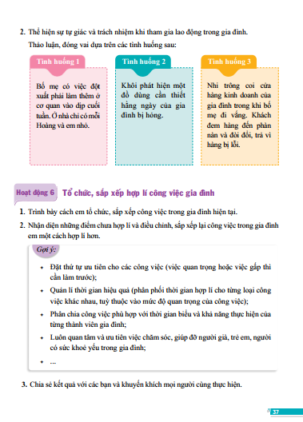


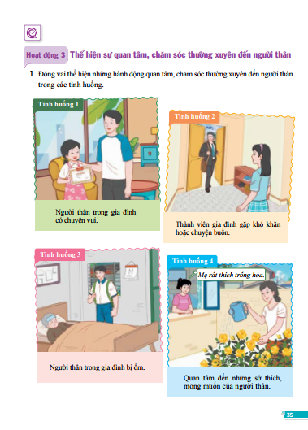
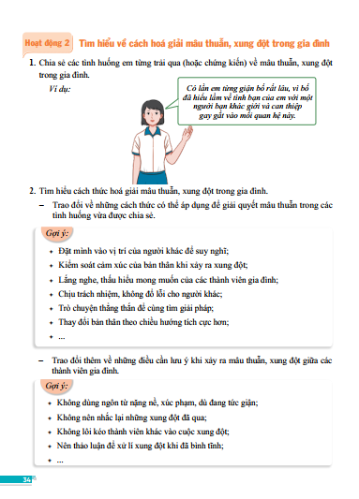
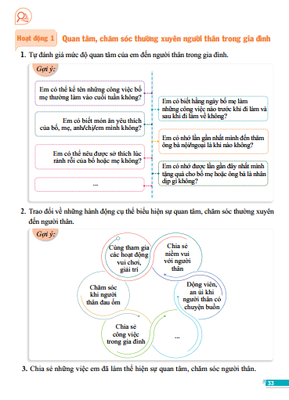
CẤU TRÚC SÁCH HĐTN,HN 10
Mỗi chủ đề được thiết kế bao gồm:

Slide 26

CẤU TRÚC SGK HĐTN,HN 11
Các hoạt động giáo dục trong một chủ đề được thiết kế thành 3 pha:

Slide 27

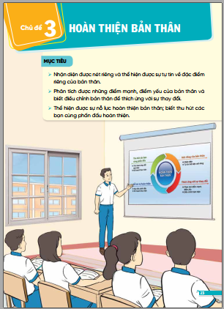
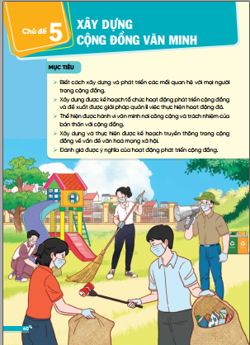

TRIỂN KHAI YÊU CẦU CẦN ĐẠT
Các yêu cầu cần đạt được trình bày ngay dưới tên mỗi chủ đề để giáo viên và học sinh nắm vững được yêu cầu của các hoạt động (Mục tiêu)

Slide 28
TRIỂN KHAI YÊU CẦU CẦN ĐẠT
Nội dung trong các chủ đề được đảm bảo tính khoa học, lo-gic, vừa có tính khái quát cho các mạch nội dung, vừa sát với thực tiễn và phù hợp độ tuổi với học sinh.
Ví dụ:
Quản lí bản thân
Mạch nội dung hướng vào bản thân.
Gắn với độ tuổi học sinh THPT.
Xây dựng cộng đồng văn minh
Mạch nội dung hướng đến xã hội
Giúp học sinh có điều kiện tham gia đóng góp sức mình vào các hoạt động đa dạng ở cộng đồng.
Lựa chọn nghề nghiệp tương lai
Mạch nội dung hướng nghiệp
Giúp học sinh đánh giá điểm mạnh, điểm yếu của bản thân, tìm hiểu các cơ sở đào tạo nghề, tham vấn ý kiến để đưa ra lựa chọn nghề nghiệp phù hợp

Slide 29

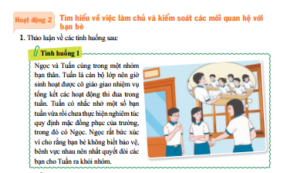
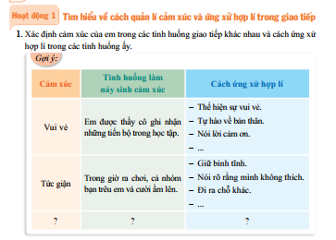
TRIỂN KHAI YÊU CẦU CẦN ĐẠT
Các chủ đề được đảm bảo cho 4 mạch nội dung trong HĐTN, HN lớp 11
HƯỚNG VÀO
BẢN THÂN

Slide 30


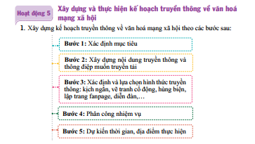
TRIỂN KHAI YÊU CẦU CẦN ĐẠT
HƯỚNG ĐẾN XÃ HỘI

Slide 31

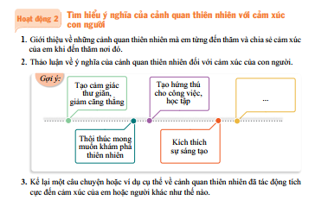

TRIỂN KHAI YÊU CẦU CẦN ĐẠT
HƯỚNG ĐẾN TỰ NHIÊN

Slide 32


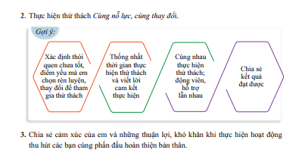
CÁC HOẠT ĐỘNG TRONG SÁCH
Thiết kế theo hướng mở, gợi ý; giáo viên và học sinh có thể chủ động, sáng tạo tổ chức các hoạt động phù hợp với điều kiện của trường lớp và địa phương.
Các hoạt động có thể thực hiện theo cá nhân hoặc theo nhóm, trong không gian trong lớp học hoặc ngoài lớp học.
Các yêu cầu về phương tiện dạy học ở mức tối thiểu.

Slide 33
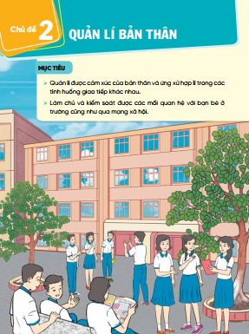
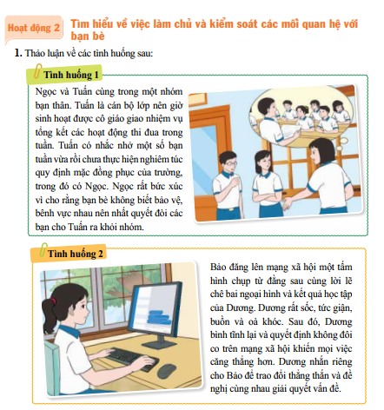

CÁC HOẠT ĐỘNG TRONG SÁCH
Tạo điều kiện cho học sinh thực hành, vận dụng kiến thức vào đời sống thực tiễn ở tất cả các khía cạnh:
Nội dung chủ đề
Hình thức và
phương pháp
tổ chức hoạt động
Sản phẩm của các hoạt động

Slide 34
PHƯƠNG PHÁP VÀ HÌNH THỨC TỔ CHỨC DẠY HỌC
Thảo luận nhóm
Xây dựng và thực hiện dự án học tập
Trò chơi
Tranh luận
Đóng vai xử lí tình huống
Hùng biện
Lập kế hoạch hoạt động
Các chủ đề, hoạt động trong SGK tạo điều kiện cho giáo viên đổi mới PP và hình thức tổ chức dạy học; các hình thức trải nghiệm được giới thiệu và sử dụng tối đa

Slide 35
ĐÁNH GIÁ
Giáo viên có thể vận dụng linh hoạt và sáng tạo các phương pháp và kĩ thuật sư phạm
Các hình thức đánh giá đa dạng, linh hoạt và hấp dẫn: thẻ khen, bảng kiểm, thang đánh giá,…
Các hướng dẫn đánh giá giúp học sinh tự đánh giá, đánh giá được hoạt động của bạn, biết đánh giá theo các tiêu chí
Các phương pháp và kĩ thuật đánh giá theo hướng phát triển phẩm chất và năng lực học sinh

Slide 36
PHẦN 3
HƯỚNG DẪN TỔ CHỨC CÁC LOẠI HÌNH HOẠT ĐỘNG
Hướng dẫn tổ chức Sinh hoạt dưới cờ
Hướng dẫn tổ chức Hoạt động giáo dục theo chủ đề
Hướng dẫn tổ chức Sinh hoạt lớp

Slide 37
GỢI Ý KHUNG PHÂN PHỐI CHƯƠNG TRÌNH
Chủ đề theo các tháng.
Các hoạt động của chủ đề.
(trang word phân phối chương trình)

Slide 38
Lựa chọn hoạt động
Mỗi chủ đề thực hiện trong 4 tuần. Mỗi tuần bao gồm 3 tiết: sinh hoạt dưới cờ, Hoạt động giáo dục theo chủ đề, sinh hoạt lớp hoặc sinh hoạt câu lạc bộ.
Trong đó, Sinh hoạt dưới cờ và sinh hoạt lớp là tự chọn, giáo viên có thể chọn các hoạt động phù hợp để thực hiện. Tiết Hoạt động giáo dục theo chủ đề mang tính bắt buộc và yêu cầu cần đạt của chương trình chủ yếu được thực hiện qua tiết này.
Các hoạt động được thiết kế tương đối độc lập nhưng có sự kết nối, nhằm đạt được những yêu cầu cần đạt nhất định. Khi lựa chọn hoạt động, nên lựa chọn những hoạt động có mối liên hệ chặt chẽ với nhau để thực hiện trong cùng 1 tiết hoặc theo thứ tự liên tiếp, đảm bảo hiệu quả tối ưu.

Slide 39
HƯỚNG DẪN TỔ CHỨC SINH HOẠT DƯỚI CỜ
Gồm 2 nội dung chính:
- (1) Phần nghi lễ: Bao gồm chào cờ, hát Quốc ca, tổng kết hoạt động trong tuần qua,…
- (2) Triển khai, tổ chức các HĐTN gắn với chủ đề của tuần, của tháng.
Xác định những hoạt động nào sẽ tổ chức dành riêng cho khối lớp 11, hoạt động nào sẽ tổ chức trong phạm vi toàn trường.
Tổ chức thực hiện trên tinh thần lấy HS làm trung tâm, phát huy tính tích cực, chủ động và sáng tạo của HS.
Có thể huy động và phối hợp sự tham gia của cha mẹ HS, chính quyền địa phương, Hội Phụ nữ, cơ quan, doanh nghiệp, nghệ nhân,…

Slide 40
Tiến trình chung của Sinh hoạt dưới cờ
B1: Ổn định tổ chức, nhắc nhở HS chỉnh đốn hàng ngũ, trang phục để chuẩn bị thực hiện nghi lễ chào cờ.
B2: Thực hiện nghi lễ chào cờ.
B3: Nhận xét kết quả thi đua tuần vừa qua và phát động phong trào thi đua tuần tới.
B4: Tổ chức sinh hoạt dưới cờ theo chủ đề của tuần.

Slide 41
HƯỚNG DẪN TỔ CHỨC
HOẠT ĐỘNG GIÁO DỤC THEO CHỦ ĐỀ
Phương thức Khám phá với học sinh chủ yếu được thực hiện với hình thức quan sát các hoạt động của các bạn và của bản thân, quan sát các hình ảnh, tư liệu được sưu tập. Khi tổ chức các hoạt động này, GV nên lưu ý:
Chia thành các nhóm nhỏ
Hướng dẫn và phân chia nhiệm vụ quan sát cụ thể
(ví dụ: chỉ rõ đối tượng cần quan sát, câu hỏi cần trả lời, thời gian để quan sát,…)
Cân đối việc phân chia thời gian hoạt động hợp lí, tránh tổ chức hoạt động quan sát quá lâu dẫn đến ảnh hưởng đến hoạt động đánh giá, thu nhận, chia sẻ kết quả sau quan sát

Slide 42
Phương thức Thể nghiệm, tương tác được thể hiện khá nhiều trong SGK Hoạt động trải nghiệm, hướng nghiệp 11 như:
Khi tổ chức các hoạt động này, GV nên tạo cơ hội để tất cả HS được tham gia, quy trình tổ chức có thể đi từ: cá nhân→ cặp đôi → nhóm lớn → toàn lớp.
Trò chơi
Chia sẻ
Thảo luận
Hội thi
Đóng vai
Tranh luận
Toạ đàm

Slide 43
Các hoạt động thiện nguyện, nhân đạo
Lao động công ích
Tuyên truyền
Phương thức Cống hiến:
Với những hoạt động này, khi tổ chức đòi hỏi nhà trường và GV phải xây dựng kế hoạch cụ thể, huy động sự hỗ trợ và tham gia của phụ huynh và các lực lượng xã hội khác. Trong SGK gợi ý đưa ra thời gian tổ chức 1 tiết, nhưng khi tổ chức thực hiện các hoạt động này, nhà trường và GV có thể thay đổi linh hoạt nội dung và số tiết để HS được tham gia, trải nghiệm tốt nhất.

Slide 44
Phương thức Nghiên cứu: là cách tổ chức hoạt động tạo cơ hội cho học sinh tham gia các đề tài, dự án nghiên cứu khoa học nhờ cảm hứng từ những trải nghiệm thực tế, qua đó đề xuất những biện pháp giải quyết vấn đề một cách khoa học.
Khi tổ chức cho HS thực hiện các hoạt động này, GV giáo viên tổ chức lên kế hoạch cho HS tự chuẩn bị các vật liệu phong phú từ những vật liệu tái chế hoặc tự nhiên, tạo cơ hội cho HS được tự do sáng tạo, thể hiện ý tưởng của bản thân, không nên đặt ra các khuôn mẫu, từ đó phát triển năng lực tự chủ và tự học, giải quyết vấn đề sáng tạo cho người học.
Khảo sát, điều tra
Xây dựng dự án
Sáng tạo công nghệ, nghệ thuật

Slide 45
HƯỚNG DẪN TỔ CHỨC SINH HOẠT LỚP
Phần 1: Đánh giá việc thực hiện nhiệm vụ học tập, rèn luyện của HS; những ưu điểm để phát huy, những hạn chế cần khắc phục; phương hướng, nhiệm vụ và những công việc cần triển khai, trong tuần tiếp theo.
Phần 2: Tổ chức sinh hoạt theo chủ đề. Nội dung sinh hoạt lớp gắn với nội dung SHDC và HĐ giáo dục theo chủ đề trong tuần.

Slide 46


PHẦN 4
HƯỚNG DẪN KHAI THÁC VÀ SỬ DỤNG
HỆ THỐNG TÀI LIỆU THAM KHẢO, BỔ TRỢ
Sách giáo viên HĐTN, HN 11
Thực hành HĐTN, HN 11
Các
học liệu
điện tử

Slide 47
SÁCH GIÁO VIÊN HOẠT ĐỘNG TRẢI NGHIỆM,
HƯỚNG NGHIỆP 11
Là tài liệu bổ trợ quan trọng, định hướng cho GV tổ chức các HĐTN, HN.
GV vận dụng sáng tạo và phát triển những gợi ý được đưa ra trong SGV.
Gồm 2 phần:
  Phần thứ nhất: Một số vấn đề chung về tổ chức HĐTN, HN cho HS lớp 10.
Phần thứ hai: Hướng dẫn thực hiện các chủ đề và các hoạt động cụ thể

Slide 48
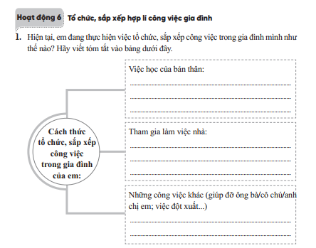
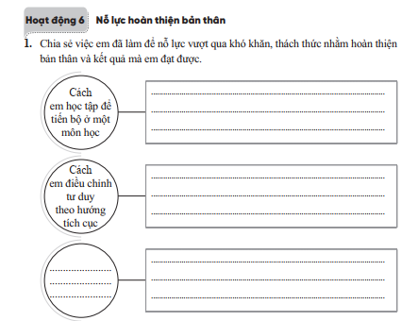
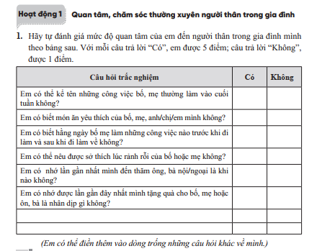
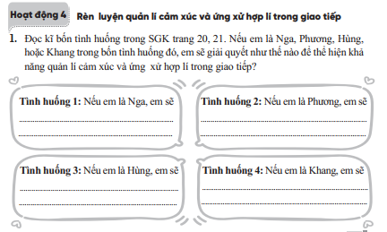
THỰC HÀNH HOẠT ĐỘNG TRẢI NGHIỆM,
HƯỚNG NGHIỆP 11
Là tài liệu bổ trợ dành cho HS khi tham gia HĐTN, HN.
  Các hoạt động bám sát SGK và mở rộng hơn, tạo điều kiện
  để HS thực hiện các hoạt động trong SGK và rèn luyện,
  vận dụng.

Slide 49

CÁC HỌC LIỆU ĐIỆN TỬ
  Bao gồm: video tình huống, câu chuyện; tranh ảnh động và tĩnh gắn với nội dung các HĐTN, HN trong SGK.
  Là nguồn học liệu bổ trợ HĐTN cho học sinh.
  Là kênh thông tin tham khảo để GV khai thác, sử dụng trong quá trình dạy học.
https://hoc10.com

Slide 50
PHẦN 5
THẢO LUẬN
Theo dõi tiết dạy minh hoạ
Thảo luận về tiết dạy minh hoạ, rút kinh nghiệm
Trao đổi, thảo luận mở rộng

Slide 51
NHỮNG LƯU Ý ĐỐI VỚI GIÁO VIÊN
Nắm được bản chất của hoạt động trải nghiệm và vai trò của hoạt động trải nghiệm trong Chương trình Giáo dục phổ thông 2018.
Hiểu được tư tưởng thiết kế sách giáo khoa.
Phân bố được các chủ đề hợp lí với kế hoạch giáo dục nhà trường.
Nắm được yêu cầu cần đạt của chương trình và từng chủ đề.
Có sự chuẩn bị kĩ trước khi tổ chức hoạt động.
Linh hoạt, sáng tạo, cởi mở trong việc tổ chức.
Chuyển dần vai trò tổ chức hoạt động cho học sinh.

Slide 52


